Slide 1
Machine Learning aplicado al mundo del cine
¿Puede un algoritmo predecir la nota de una película?
Por: Rubén Peinado

Slide 2
Objetivos del trabajo
Lanzamiento de nuevas películas.
Programar la cartelera de cine en una sala de películas:
Queremos proyectar películas que dispongan de una determinada nota.
Queremos poder predecir la nota que tendrá una película.
Queremos fidelizar a un determinado público en nuestra sala de cine.

Slide 3
Estructura del trabajo
01
03
Análisis de datos
Fuente de datos
Limpieza de las features
Evaluación
del modelo
Métricas de evaluación
Elección del modelo
02
04
Conclusiones
Selección de algoritmos
Limitacion y posibles mejoras
Preprocesamiento de datos

Slide 4
Fuente de datos
Filmaffinity
Sistema recomendador de cine con una base de datos en la que se encuentra la ficha completa (técnica y artística) de gran cantidad de películas.
Listado de películas
Ficha técnica y artística
Premios y Festivales
Más de 10.000 películas
10 categorías
47 festivales y
278 categorías

Slide 5
Limpieza de las features
Numéricas
Categóricas
2/10
8/10
Año y duración.
Título, pais, director, guión, música, fotografía, género y actores.

Slide 6
Preprocesamiento de datos
Categorias
Año
Película
Géneros
Duración
País
Discretización (cine mudo, sonoro, technicolor y digital)
Total premios y premios Razzie
get_dummies
Discretización y eliminación outliers
Discretización por frecuencia

Slide 7
Película: The Artist
2 Oscars
César 2
1 Globos de Oro
BAFTA 1

Slide 8
Actriz: Meryl Streep
3 Oscars
Satellite Awards 3
8 Globos de Oro
BAFTA 2

Slide 9
Selección de algoritmos
Regresión
Regularización
LinearRegression, Lars y Huber
Ridge, Lasso, ElasticNet y BayesianRidge
Basados en árboles
Otros
RandomForest, DecisionTree, CatBoost, LightGBM, GradientBoosting, XGB y AdaBoost
Kneighbors, Support Vector Machine, MLPRegressor

Slide 10
Evaluación del modelo
Métricas
Utilizaremos las métricas más apropiadas para la decisión de eficacia del modelo según la fase del trabajo.
R2 Score
MAE
RMSE
Medida de la performance del modelo.
Medida del error absoluto en las predicciones.
Medida que señala un menor error promedio.

Slide 11
Elección del modelo
Comparativa inicial de resultados
Paso 1
14 modelos diferentes
Optimización de modelos
Paso 2
Voting, Bagging, GridSearch y Ponderación
Features Selection
Paso 3
Features Importance, Select Kbest y RFE

Slide 12
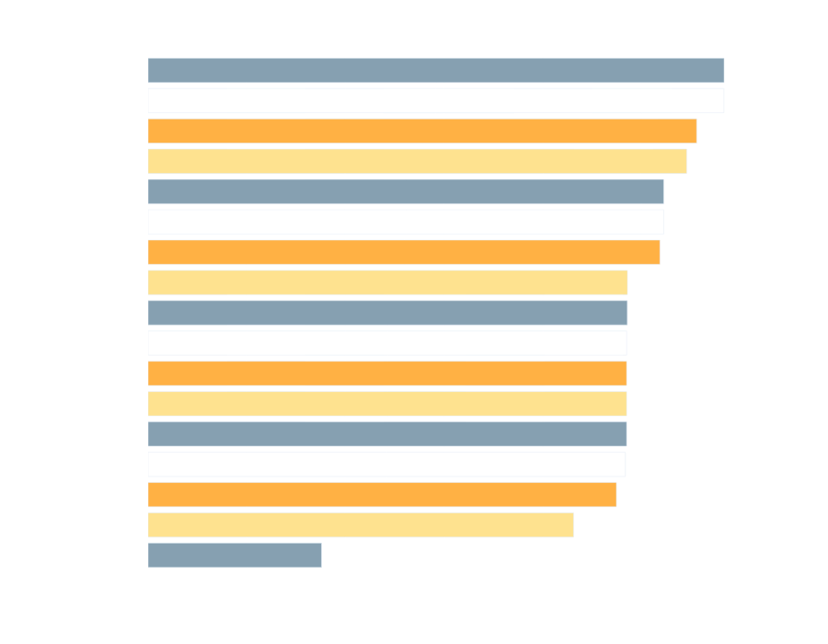
Comparativa inicial de modelos
R2 Score
CatBoost
SVM
0.58 (mejor MAE)
0.52
Bayesian Ridge
Linear Regressor
0.485
0.48

Slide 13
Mejores modelos
CatBoost
9/10
Basados en árboles
Support Vector Machine
7/10
Otros
Saturn
Bayesian Ridge
6/10
Regularización
7/10
Linear Regression
6/10
Despite being red, Mars is actually a cold place
Regresión

Slide 14
Optimización del modelo
4 diferentes modelos
CatBoost, SVM, BayesianRidge y LinearRegression
CatBoost
Voting
Potente y flexible, procesamiento eficiente de grandes volúmenes de datos, regularización incorporada y herramientas de interpretación.
CatBoost estimator
Bagging
GridSearch
best_estimator_
Ponderación
Sobre RMSE ó MAE

Slide 15

Comparativa tras optimización de modelos
MAE
Bagging
Cat_LGBM
0.559
0.5614
SVM_Cat_LGBM
GridSearch
0.5617
0.563

Slide 16

Features Importances
23%
14%
Año
Drama
Preferencia de cine clásico
Género cinematográfico
predominante
9%
8%
País
Total premios
Feature desbalanceada
Reconocimiento de la
película

Slide 17
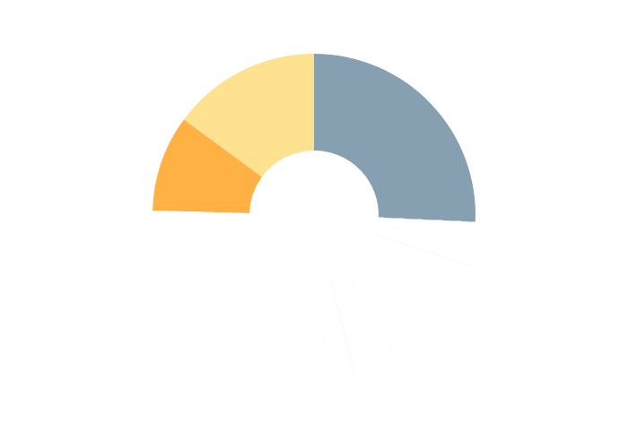
Select KBest
14%
25%
Drama
Año
Género cinematográfico
predominante
Preferencia cine clásico
9%
8%
Director
Total premios
Figura técnica más importante
Reconocimiento de la
película

Slide 18
Recursive Feature Elimination
Total premios
Drama
Reconocimiento de la película
Género cinematográfico predominante
Features
Año
País
Preferencia cine clásico
Feature desbalanceada

Slide 19
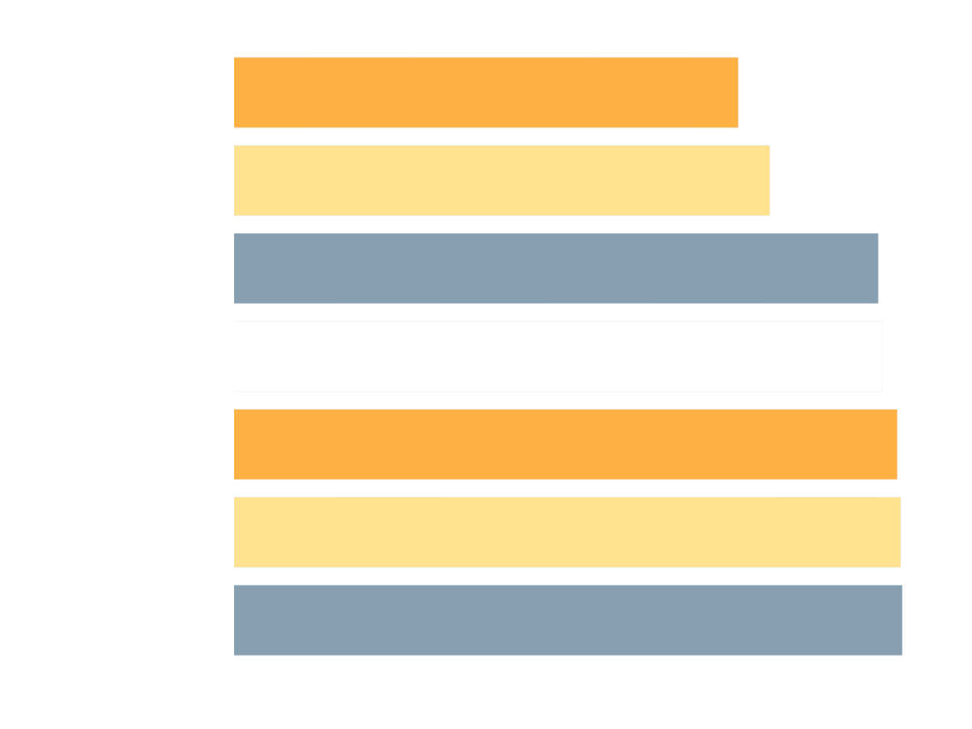
Comparativa tras Features Selection
RMSE
Bagging
CatBoost + LGBM
0.706
0.707
GridSearch
Light GBM
0.711
0.712

Slide 20
Modelos ganadores – RMSE / MAE
CatBoost
Bagging
CatBoost + LGBM
Ponderación
CatBoost
1
0.706
0.559
GridSearch
2
0.707
0.561
3
0.711
0.563

Slide 21
Conclusiones del trabajo
 | Resumen | Mejoras/ próximos pasos
Data Analysis | Una única fuente facilita el proceso pero limita la obtención de nuevas features. | Ampliar fuentes de datos para mayor información. Enriquecer el dataframe con nuevas fuentes.
Feature Engineering | Preprocesado mixto (automático/ manual). Favorece el trabajo del modelo. | Establecer nuevas estrategias para sacar partido a las features iniciales.
Machine Learning | Se mejora la performance con la optimización. Ponderación de modelos, bagging o feature selection. | Establecer nuevo punto de vista de resolución del problema. Clasificación multiclase.

Slide 22
Preguntas y sugerencias

Slide 23
Gracias por vuestra atención!!!

